Slide 1
BÁO CÁO ĐỒ ÁN TỐT NGHIỆP ĐỀ TÀI: ỨNG DỤNG IOT XÂY DỰNG HỆ THỐNG
GIÁM SÁT VÀ CẢNH BÁO NGẬP LỤT TẠI
THÀNH PHỐ ĐÀ NẴNG
GVHD: TS. PHẠM CÔNG THẮNG
SVTH: PHAN ĐÌNH TÙNG
MSSV: 102140165, LỚP: 14T3
KHOA: CÔNG NGHÊ THÔNG TIN, CHUYÊN NGÀNH: HÊ THỐNG NHÚNG

Slide 2
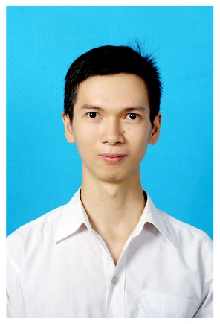
HELLO!
Sinh viên Phan Đình Tùng
LỚP : 14T3
MSSV: 102140165
KHOA: CÔNG NGHÊ THÔNG TIN
CHUYÊN NGÀNH: HÊ THỐNG NHÚNG

Slide 3




Nội dung trình bày
Phân tích và thiết kế hệ thống
Giới thiệu
đề tài
Cơ sở
lý thuyết
Triển khai và kết quả

Slide 4
Giới thiệu đề tài
1

Slide 5
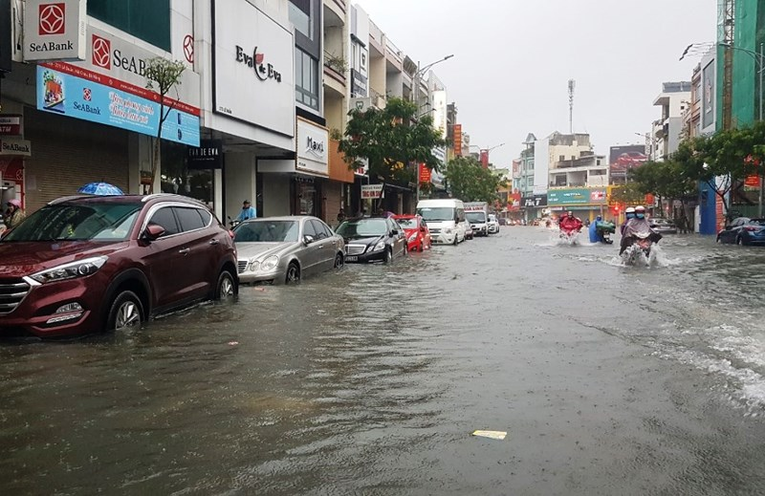
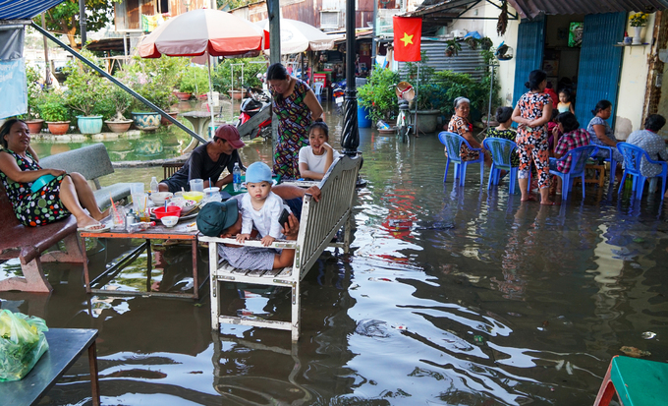
Giới thiệu đề tài
Bối cảnh
Nhiều trận lũ lụt diễn ra rất bất ngờ trên toàn quốc
Nhiều đường ở các thành phố lớn bị ngập sâu sau các trận mưa lớn hay triều cường
Đà Nẵng ngập nặng sau mưa lớn
Cuộc sống của người Sài Gòn trong ngày triều cường

Slide 6
Giới thiệu đề tài
Mục tiêu đề tài
Hiển thị khách quan tình hình mức nước hiện tại ở các địa điểm có đặt cảm biến.
Cảnh báo tức thời khi có dữ liệu mực mước vượt quá mức cho phép, giúp sơ tán hoặc phong tỏa các tài sản nến bị ảnh hưởng do mước nước cao.
Hỗ trợ quá trình điều tiết nguồn nước, giúp giảm đến tối thiểu các tình trạng ngập lụt cục bộ.

Slide 7
Cơ sở lý thuyết
2

Slide 8
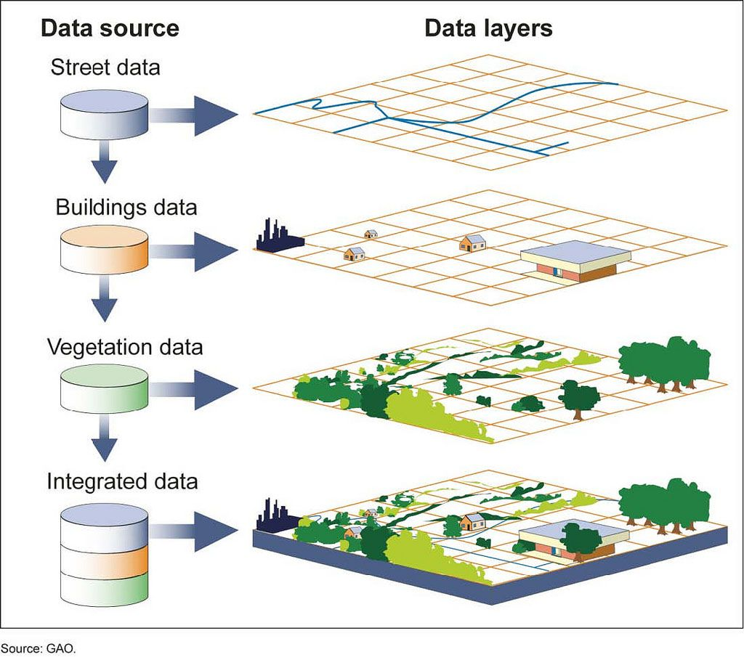
Cơ sở lý thuyết
GIS
Hệ thống thông tin địa lý GIS (Geographic Information Systems) là một công cụ tập hợp những quy trình dựa trên máy tính để lập bản đồ, lưu trữ và thao tác dữ liệu địa lý, phân tích các sự vật hiện tượng thực trên trái đất, dự đoán tác động và hoạch định chiến lược. Thuật ngữ này được biết đến từ những năm 60 của thế kỉ 20 và Giáo sư Roger Tomlinson được cả thế giới công nhận là cha đẻ của GIS .

Slide 9

Cơ sở lý thuyết
GeoServer
GeoServer là phần mềm chứa một số phương pháp phân tích bản đồ, là một máy chủ mã nguồn mở với mục đích kết nối những thông tin địa lý có sẵn tới các trang Web bản đồ địa lý sử dụng chuẩn mở.
Được bắt đầu bởi một tổ chức phi lợi nhuận có tên The Open Planning Project (TOPP), nhằm mục đích hỗ trợ việc xử lý thông tin không gian địa lý với chất lượng cao.

Slide 10
Cơ sở lý thuyết
Cơ sở dữ liệu không gian - PostgreSQL
PostgreSQL được lựa chọn làm cơ sở dữ liệu không gian, lưu trữ dữ liệu bản.
PostgreSQL có hỗ trợ PostGIS, một thư viện hỗ trợ cho các đối tượng địa lý vào cơ sở dữ liệu quan hệ đối tượng.
PostgreSQL được đánh giá là hiệu quả trong triển khai, cách lưu trữ đơn giản, bảo mật, tương thích cao. Hỗ trợ dữ liệu lên đến kích thước Terabyte, phù hợp để lưu dữ liệu bản đồ.
Khả năng | Giá trị
Kích thước của CSDL | Không giới hạn
Kích thước của 1 bảng dữ liệu | 32 TB
Kích thước của 1 dòng dữ liệu | 1.6 TB
Kích thước của 1 trường dữ liệu | 1 GB
Số lượng dòng trong 1 bảng | Không giới hạn
Số lượng cột trong 1 bảng | 250 - 1600

Slide 11
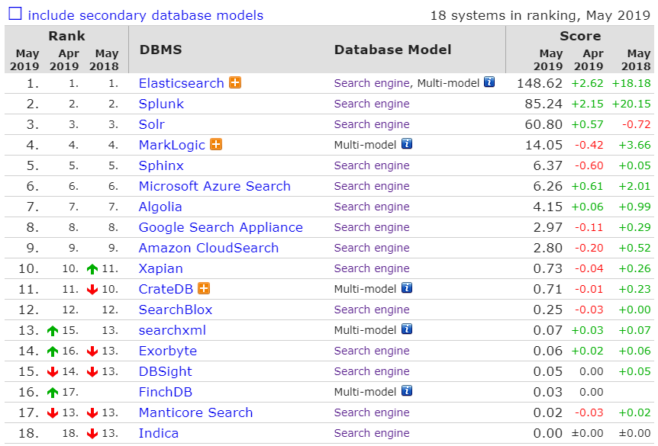
Cơ sở lý thuyết
ElasticSearch
Elasticsearch (ES) là một công cụ tìm kiếm dựa trên phần mềm Lucene. Nó cung cấp một bộ máy tìm kiếm dạng phân tán, có đầy đủ công cụ với một giao diện web HTTP có hỗ trợ dữ liệu JSON. ES được phát triển bằng Java và được phát hành dạng nguồn mở theo giấy phép từ Apache. ES là một hệ thống công cụ tìm kiếm phổ biến nhất.

Slide 12
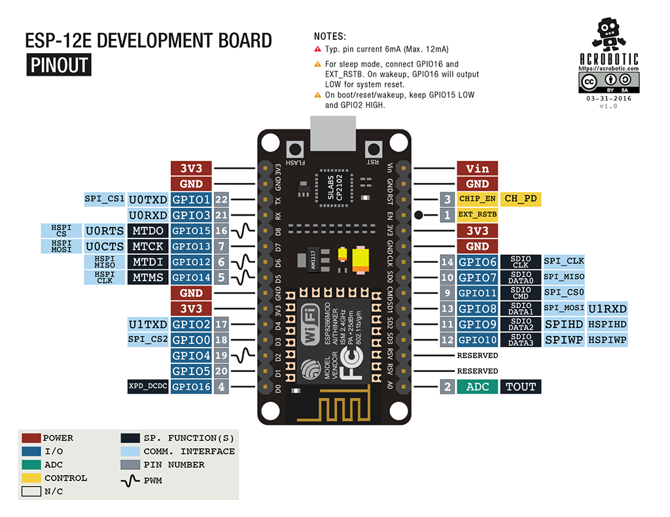
Cơ sở lý thuyết
ESP8266
ESP8266 là một mạch vi điều khiển có thể giúp chúng ta điều khiển các thiết bị điện tử, chính là mạch phát triển IoT trong phạm vi dự án này. Thêm vào đó nó được tích hợp wi-fi 2.4GHz có thể dùng cho lập trình. Có thể lập trình bằng LUA, Python hoặc C (qua Arduino IDE).

Slide 13
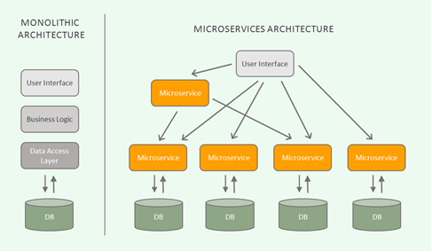
Cơ sở lý thuyết
Microservice
Microservice là kiến trúc ứng dụng - xây dựng một ứng dụng mà ứng dụng này là tổng hợp của nhiều services nhỏ và độc lập có thể chạy riêng biệt, phát triển và triển khai độc lập. Các service nhỏ có thể được phát triển riêng, độc lập với nhau.

Slide 14

Cơ sở lý thuyết
NodeJS
Node.js là một hệ thống phần mềm được thiết kế để viết các ứng dụng internet có khả năng mở rộng, đặc biệt là máy chủ web.
Chương trình được viết bằng JavaScript, xây dựng trên nền tảng JavaScript V8 engine của Google, libUV, và vài thư viện khác.
Node.js được tạo bởi Ryan Dahl từ năm 2009, và phát triển dưới sự bảo trợ của Joyent

Slide 15
Phân tích và thiết kế hệ thống
3

Slide 16
Phân tích và thiết kế hệ thống
Biểu đồ ca sử dụng tổng quát
Danh sách tác nhân:
Client
Admin

Slide 17
Phân tích và thiết kế hệ thống
Kiến trúc microservice
Hệ thống sẽ gồm các dịch vụ sau:
IoT service
Map service
Search service
Web service
API gateway
Config service
Discovery service

Slide 18
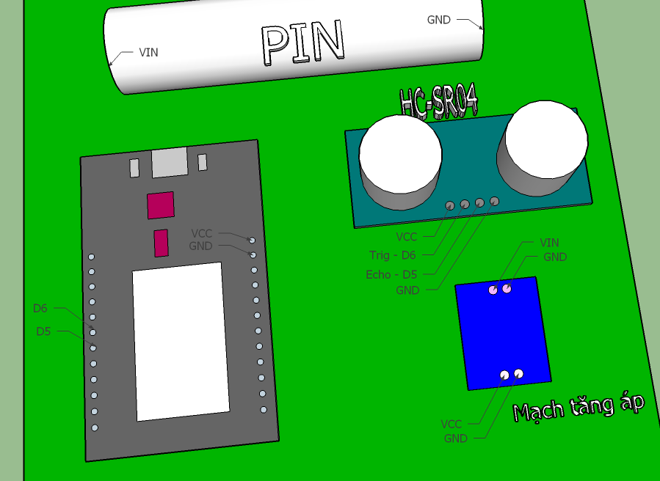
Phân tích và thiết kế hệ thống
Thiết kế thiết bị
STT | Tên thiết bị | Thông số hoạt động
1 | NodeMCU ESP8266 | 5V, 0.2 - 100 mA
2 | Cảm biến siêu âm HC-SR04 | 5V, 2 - 15 mA
3 | Pin Lion | 3.7V, 1800 mA
4 | Pin năng lượng mặt trời | 9V, 2W
5 | Mạch tăng áp | Vào: 2 - 4.2V, ra: 5 - 5.2V
6 | Mạch sạc pin | Vào: 5V, ra: 3.7 - 4.2V

Slide 19
Phân tích và thiết kế hệ thống
Thiết kế thiết bị
Thời gian hoạt động 1 phút, dòng điện hoạt động: I­­­_{hd} = 115 mA
Thời gian ngủ sâu 29 phút, dòng điện hoạt động: I­­­_{sl} = 2.2 mA
Năng lượng 1 ngày hoạt động (hiệu suất tăng áp 90%):
E_{sử dụng} = 24 x (2.2 x 5 x 58 + 115 x 5 x 2) / 60 x 10⁻³ / 90%= 1.078 Wh.
Năng lượng sạc pin (giả sử một ngày nắng 8 giờ, hiệu suất sạc 50%):
E_{sạc} = 8 x 2 x 50% = 8Wh
Năng lượng pin: E_{pin} = 3.7 x 1.8 = 6.66 W.
Pin có thể nuôi thiết bị trong hơn 6 ngày (6.66 / 1.078 = 6.178) liên tục, và chỉ cần nắng khoảng 7 giờ (6.66W / 8W * 8h = 6.66h) pin sẽ được nạp đầy điện.
→ Với các thông số này, thiết bị có thể hoạt động trong thời gian dài mà không cần sạc pin.

Slide 20
Triển khai và kết quả
4

Slide 21
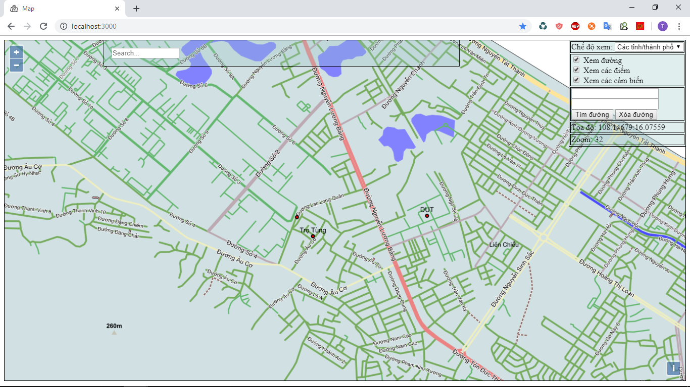
Triển khai và kết quả
Bản đồ
Hiển thị hình ảnh bản đồ Đà Nẵng lẫn Việt Nam.
Hình bên cạnh là hình ảnh bản đồ khu vực xung quanh trường Đại học Bách Khoa

Slide 22
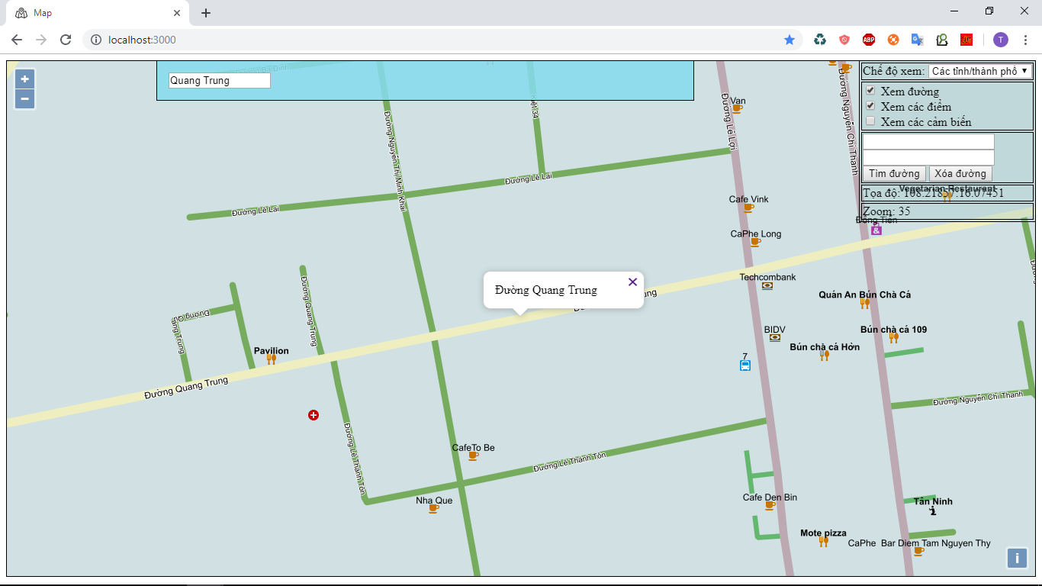
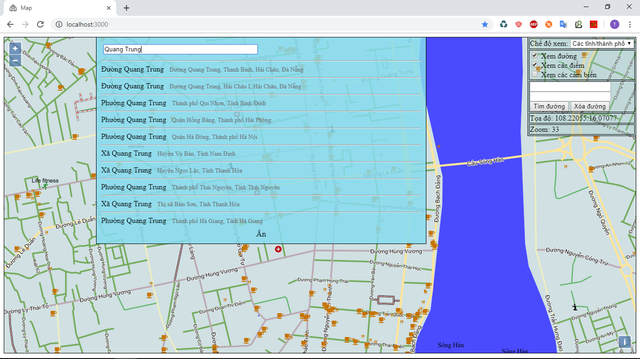
Triển khai và kết quả
Tìm kiếm
Hiển thị kết quả tìm kiếm sau khi nhấn enter ô nhập từ tìm kiếm. Khi chọn đôi tượng tìm được, bản đồ sẽ phóng đến vị trí đối tượng được chọn.

Slide 23
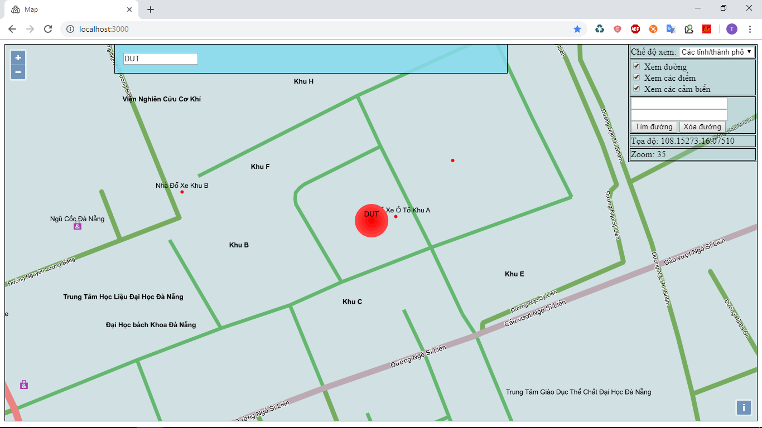
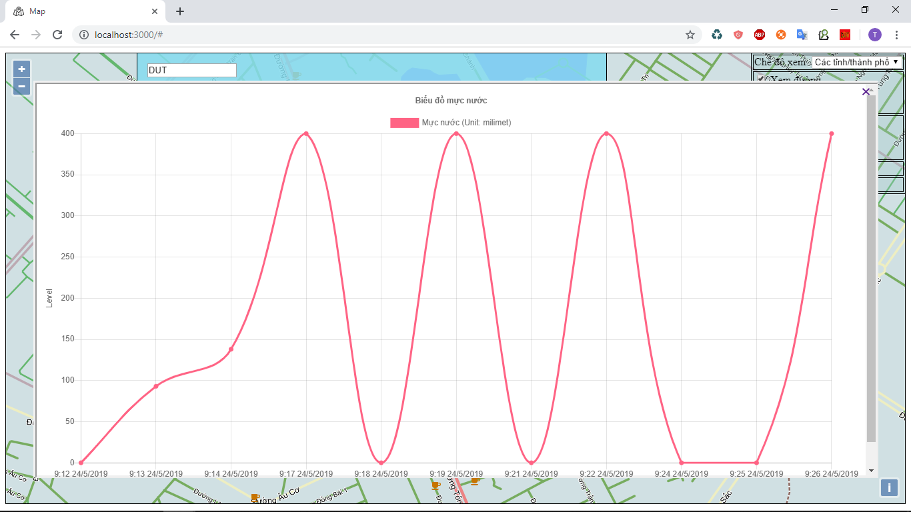
Triển khai và kết quả
Xem tình hình mực nước trên bản đồ
Cảm biến trên bản đồ sẽ được thể hiện bằng tên và hình tròn màu đỏ thể hiện mực nước hiện tại ở mỗi cảm biến. Màu đỏ sẽ càng lớn nếu tỉ lệ mực nước tại vị trí đó với mực nước tối đa của thiết bị càng lớn.

Slide 24
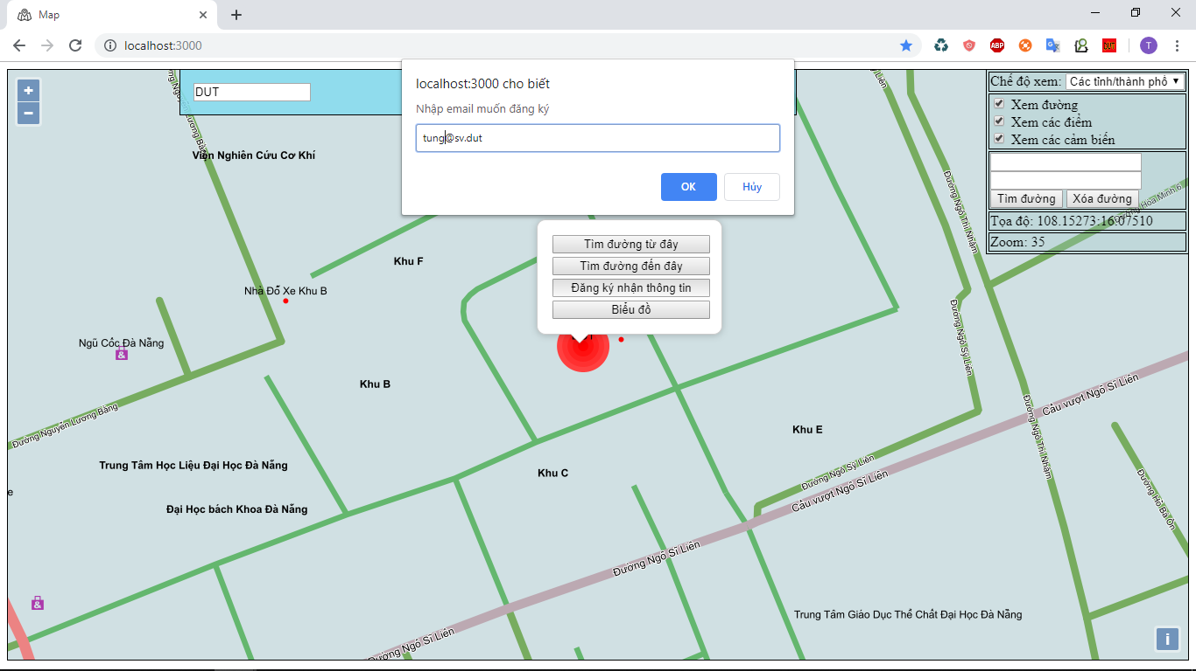
Triển khai và kết quả
Đăng ký nhận thông báo
Chọn Đăng ký nhận thông báo khi chọn đối tượng trên bản đồ, nhập email để đăng ký nhận thông báo

Slide 25
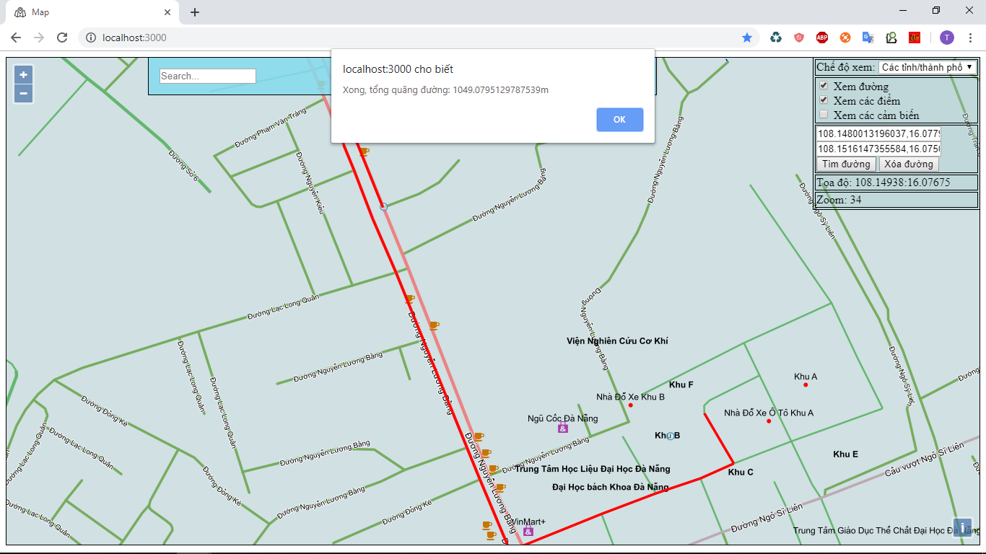
Triển khai và kết quả
Tìm đường đi
Kết quả tìm đường đi sau khi chọn điểm đầu và điểm đích. Kết quả hiển thị nhanh và chính xác. Tuân theo đúng luật giao thông.

Slide 26
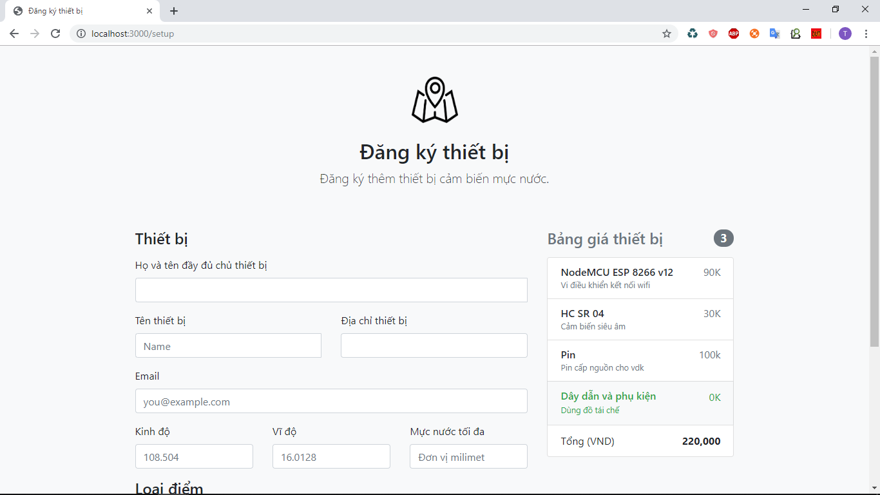
Triển khai và kết quả
Đăng ký thiết bị mới
Đăng ký thiết bị mới trợ giúp cho nhân viên đăng ký mới thiết bị. Xong, để đăng ký mới thiết bị còn phải thực hiện nhiều bước phức tạp khác, đây chỉ là bước đầu.

Slide 27
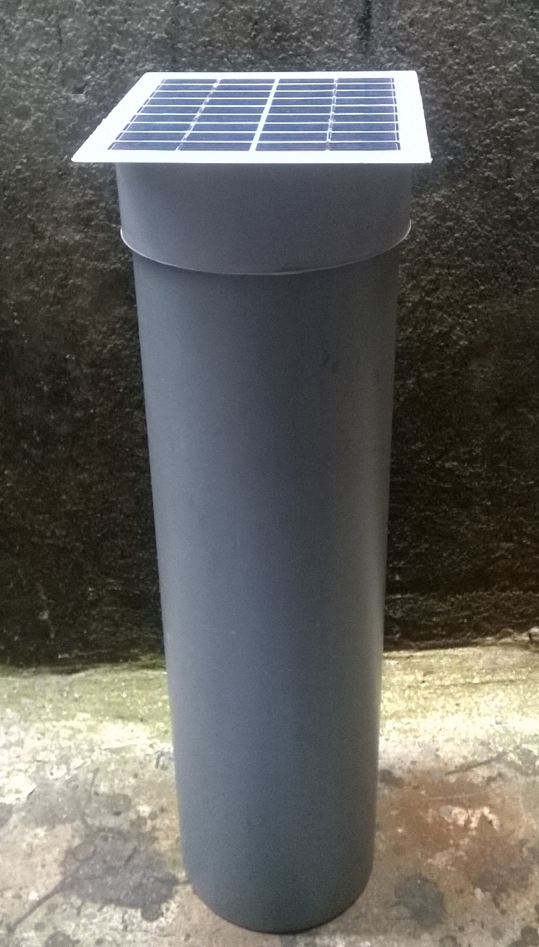
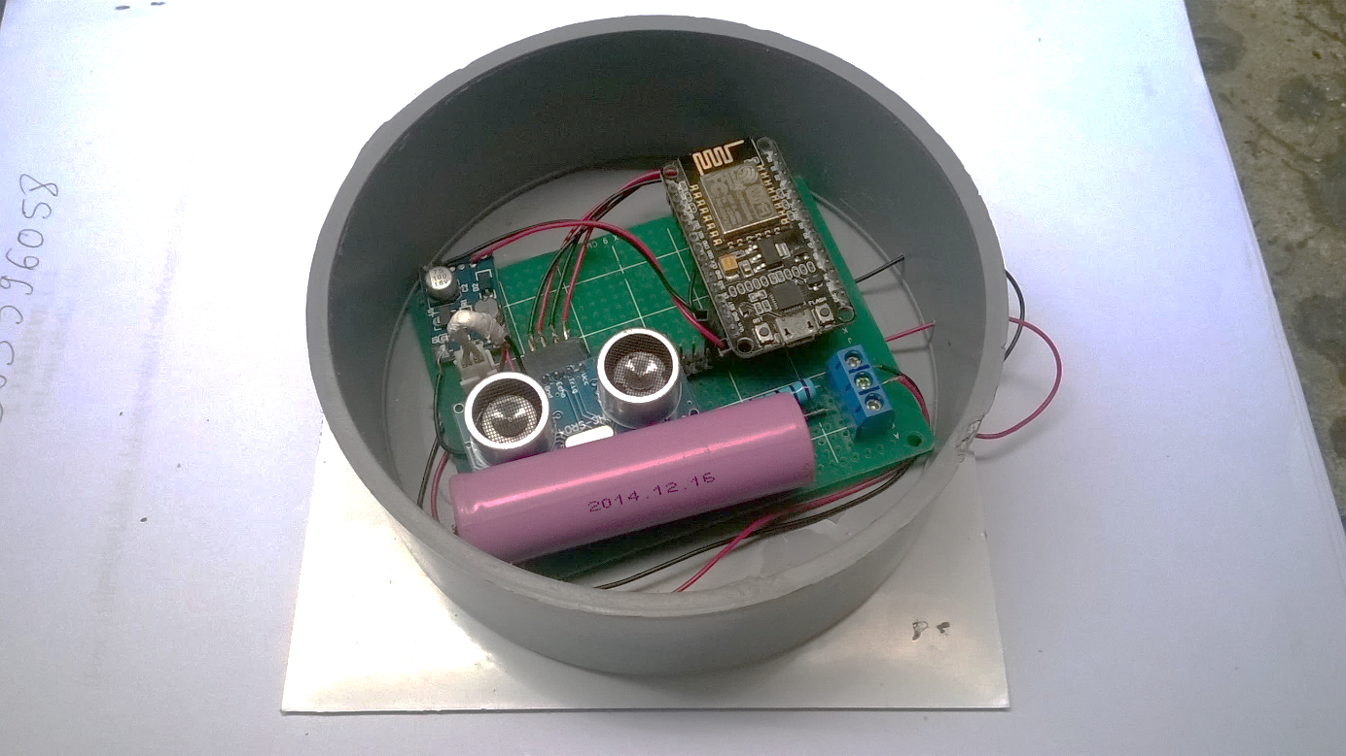
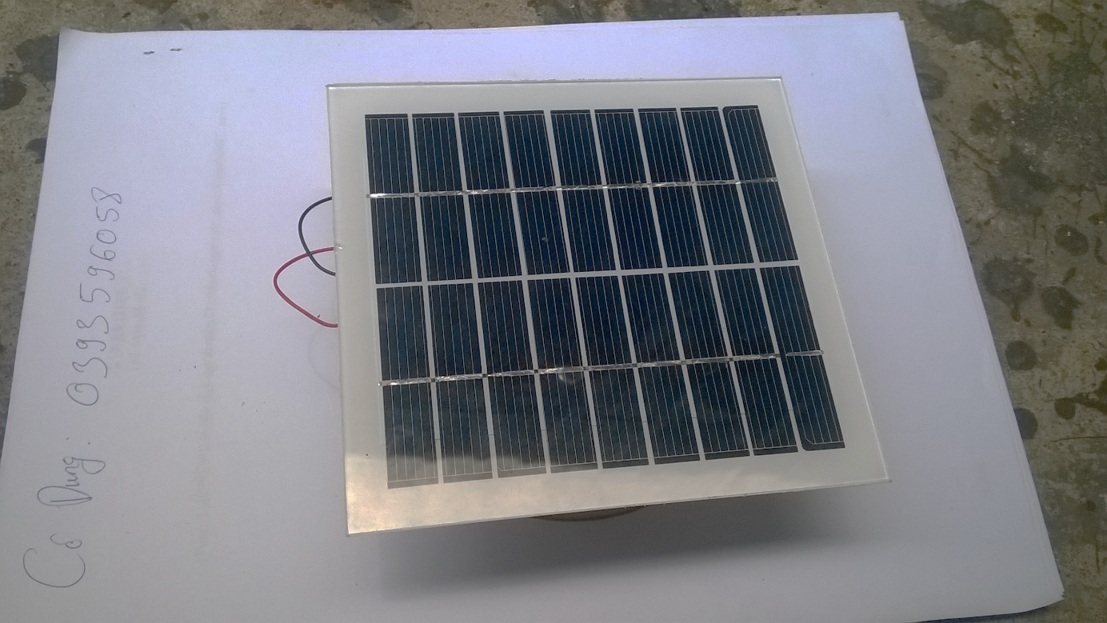
Triển khai và kết quả
Hình ảnh thiết bị

Slide 28
Kết luận và hướng phát triển

Slide 29
Phân tích và thiết kế hệ thống
Kết quả đạt được
Kết quả đạt được
Hiểu được lý thuyết của lập trình web. Các bước triển khai một sản phầm.
Xây dựng được hệ thống bản đồ.
Phân tích thiết kế hệ thống, các luồng hoạt động một ứng dụng.
Triển khai được dự án trên kiến trúc dịch vụ siêu nhỏ.
Ứng dụng IoT để xây dựng được sản phẩm có ý nghĩa thực tế
Các hạn chế còn tồn tại
Dữ liệu bản đồ trong hệ thống chưa hoàn toàn đúng, cần phải tìm hiểu và cập nhật đúng và chuẩn xác hơn.
Giao diện web chưa đẹp mắt. Trải nghiệm người dùng chưa tốt.
Hệ thống bản đồ còn chậm do cấu hình máy yếu

Slide 30
Phân tích và thiết kế hệ thống
Hướng phát triển
Cần phải phát triển và hoàn thiện thêm một số chức năng sau:
Quản lý hệ thống cảm biến, cơ chế phát hiện cảm biến ngưng hoạt động.
Phát triển ở nhiều tỉnh thành hơn.
Sử dụng hệ giao tiếp IoT khác WIFI như mạng Lora hay NB IoT.
Thiết kế giao diện người dùng đẹp và dễ tiếp cận hơn.
Kết hợp thêm cảm biến, ví dụ như đo nhiệt độ môi trường để cảnh báo cháy, đo chỉ số tia UV, đo chỉ số bụi trong không khí.

Slide 31
Cám ơn
quý Thầy Cô đã lắng nghe!
Any questions?

